Slide 2
Métodos de Clasificación
Carlos A. Mera B.
Departamento de Ciencias de la Computación y de la Decisión
Investigador del Grupo de I+D en Inteligencia Artificial – GIDIA
camerab@unal.edu.co

Slide 3
Contenido
Motivación
Métodos de Aprendizaje de Máquina:
Métodos Supervisados
Métodos No Supervisado
Regresión Lineal
Regresión Logística
Naïve Bayes
LDA y QDA
Máquinas de Vectores de Soporte

Slide 4

¿Qué es la Regresión Logística?

Slide 5
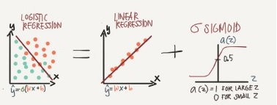
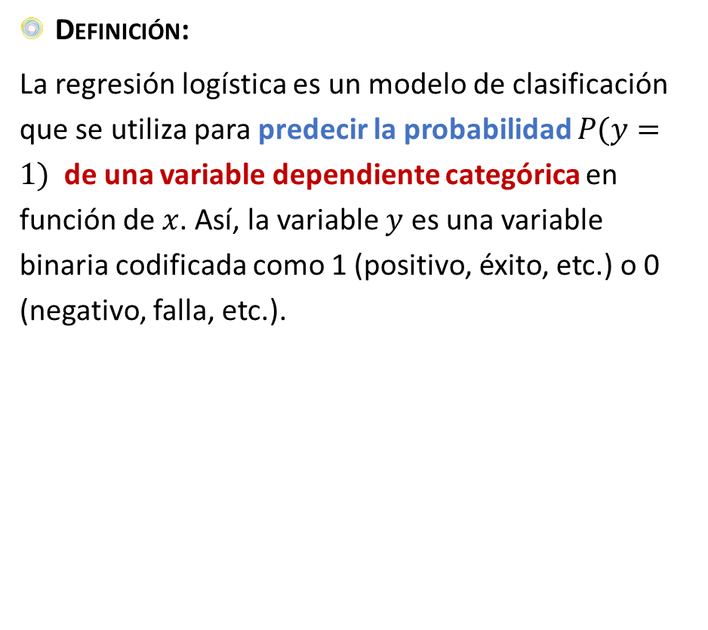

Regresión Logística
Definición:
La regresión logística es un modelo de clasificación que se utiliza para predecir la probabilidad $P(y=1)$ de una variable dependiente categórica en función de $x$. Así, la variable $y$ es una variable binaria codificada como 1 (positivo, éxito, etc.) o 0 (negativo, falla, etc.).
Algunos ejemplos de aplicación:
E-mail: spam/no spam
Transacciones en línea: fraude/no fraude
Tumores: maligno/no maligno

Slide 6
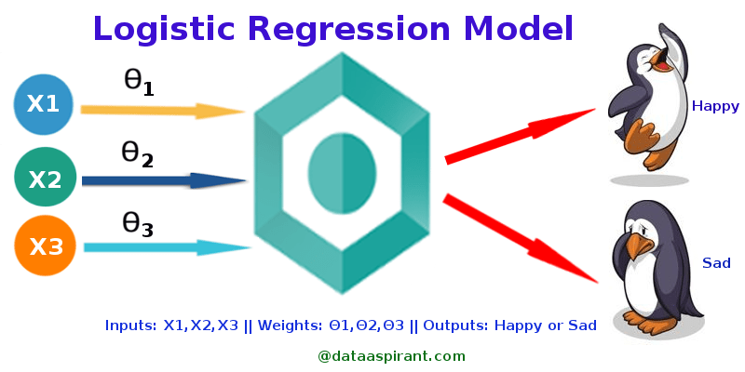
Regresión Logística

Slide 7
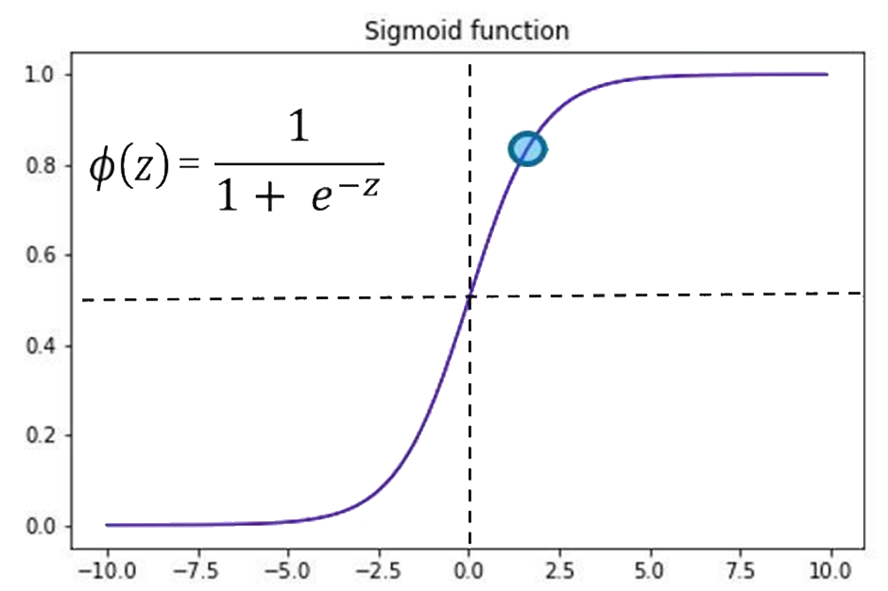
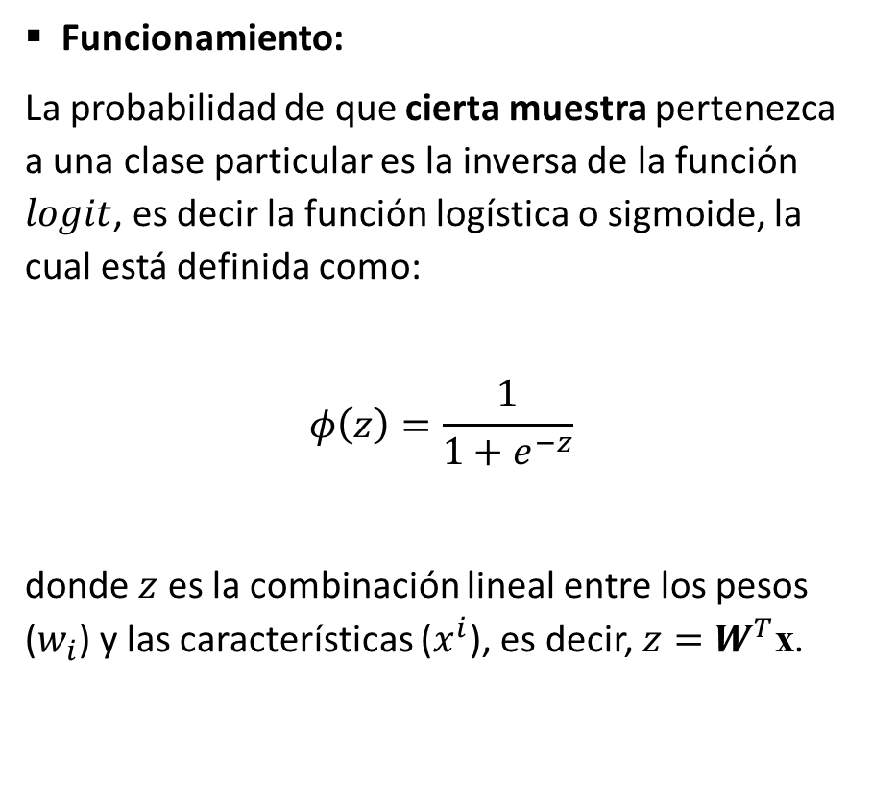
Regresión Logística
Funcionamiento:
La probabilidad de que cierta muestra pertenezca a una clase particular es la inversa de la función $logit$, es decir la función logística o sigmoide, la cual está definida como:
$$φ\left(z\right)=\frac{1}{1+e^{−z}}$$
donde $z$ es la combinación lineal entre los pesos ($w_{i}$) y las características ($x^{i}$), es decir, $z=W^{T}\text{x}$.
Esta es la salida del modelo
de regresión lineal

Slide 8
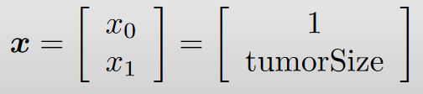
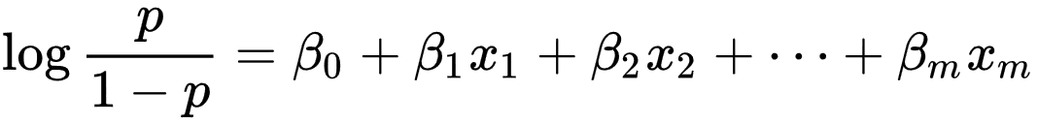
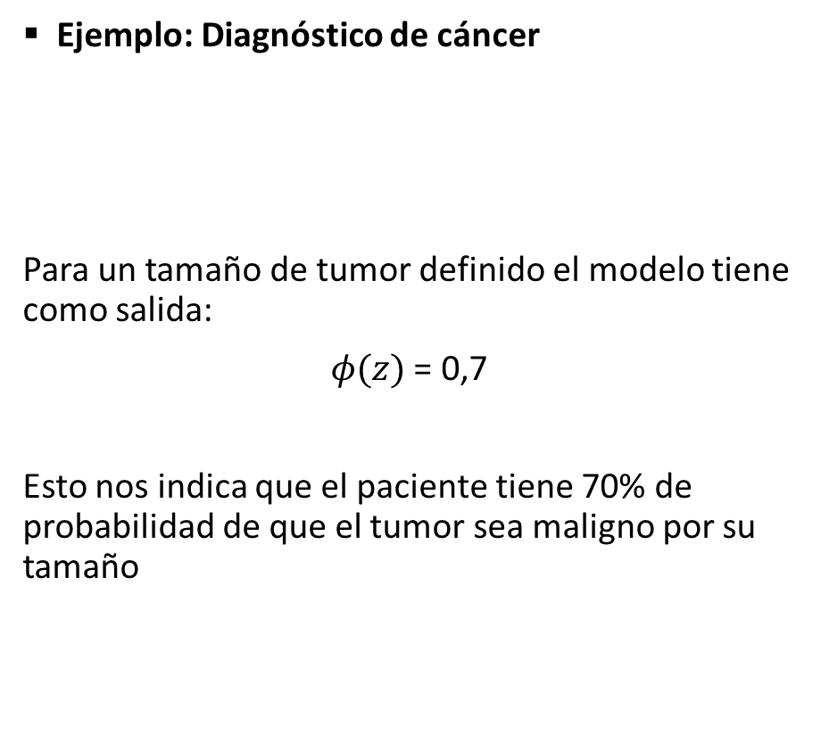
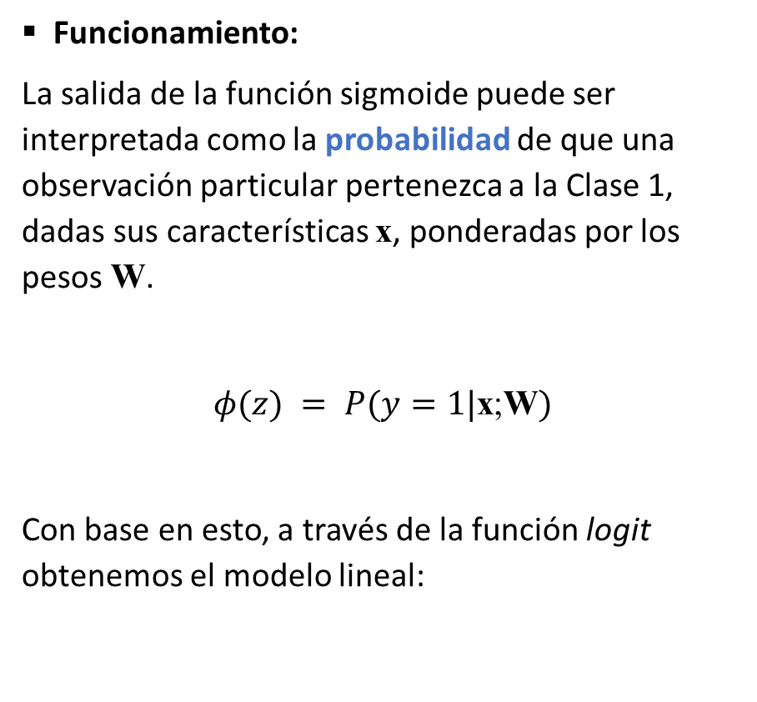
Regresión Logística
Funcionamiento:
La salida de la función sigmoide puede ser interpretada como la probabilidad de que una observación particular pertenezca a la Clase 1, dadas sus características $\text{x}$, ponderadas por los pesos $\text{W}$.
$φ(z) = P(y=1|\text{x}\text{;}\text{W})$
Con base en esto, a través de la función logit obtenemos el modelo lineal:
Ejemplo: Diagnóstico de cáncer
Para un tamaño de tumor definido el modelo tiene como salida:
$φ(z)$ = 0,7
Esto nos indica que el paciente tiene 70% de probabilidad de que el tumor sea maligno por su tamaño

Slide 9
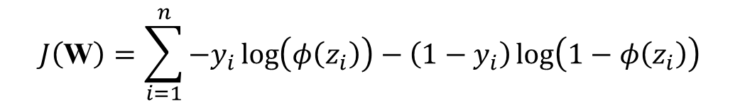
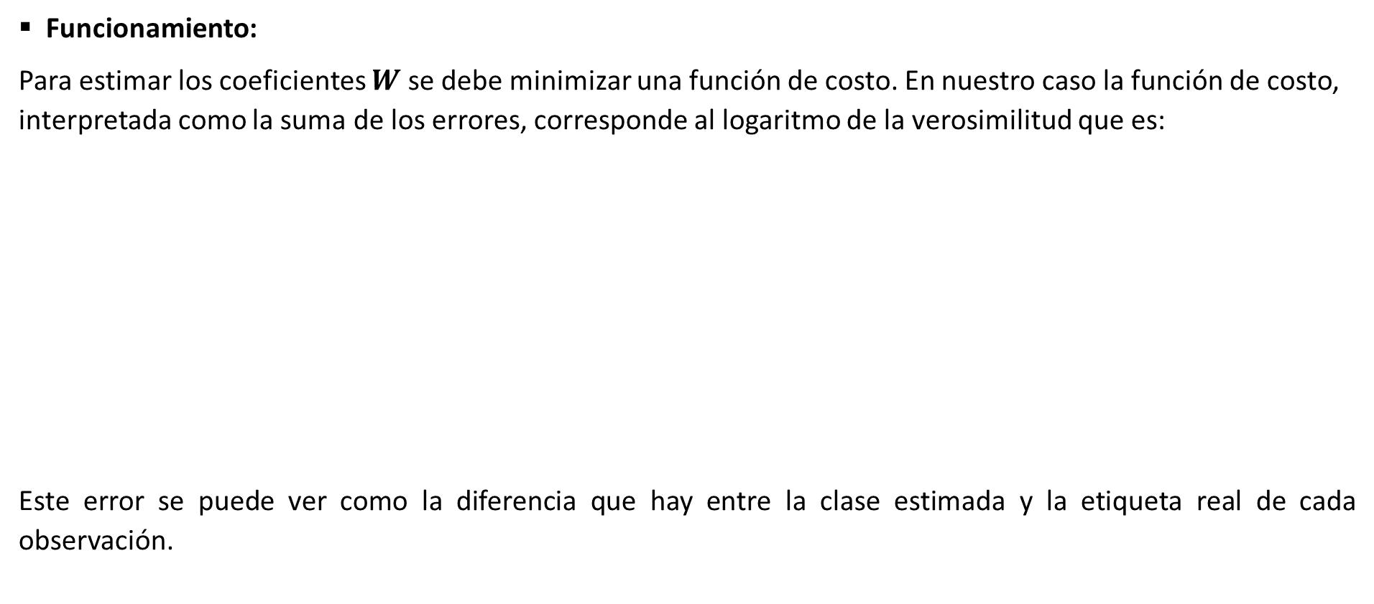
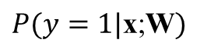
Regresión Logística
Funcionamiento:
Para estimar los coeficientes $W$ se debe minimizar una función de costo. En nuestro caso la función de costo, interpretada como la suma de los errores, corresponde al logaritmo de la verosimilitud que es:
Este error se puede ver como la diferencia que hay entre la clase estimada y la etiqueta real de cada observación.
$$J\left(\text{W}\right)=\sum_{i=1}^{n}{−y_{i}\log\left(φ\left(z_{i}\right)\right)−\left(1−y_{i}\right)\log\left(1−φ\left(z_{i}\right)\right)}$$
Es la predicción hecha por el modelo
$P(y=1|\text{x}\text{;}\text{W})$

Slide 10


Regresión Logística
Ventajas:
Es un modelo de clasificación eficiente y simple.
No es necesario disponer de grandes recursos computacionales.
Los resultados son altamente interpretables.
Desventajas:
Imposibilidad de resolver directamente problemas no lineales.
La variable objetivo esta ha de ser linealmente separable.
La regresión logística no es uno de los algoritmos más potentes que existen.

Slide 11

Vamos a Codificar!

Slide 12
¿En qué consiste un Clasificador Ingenuo de Bayes?

Slide 13
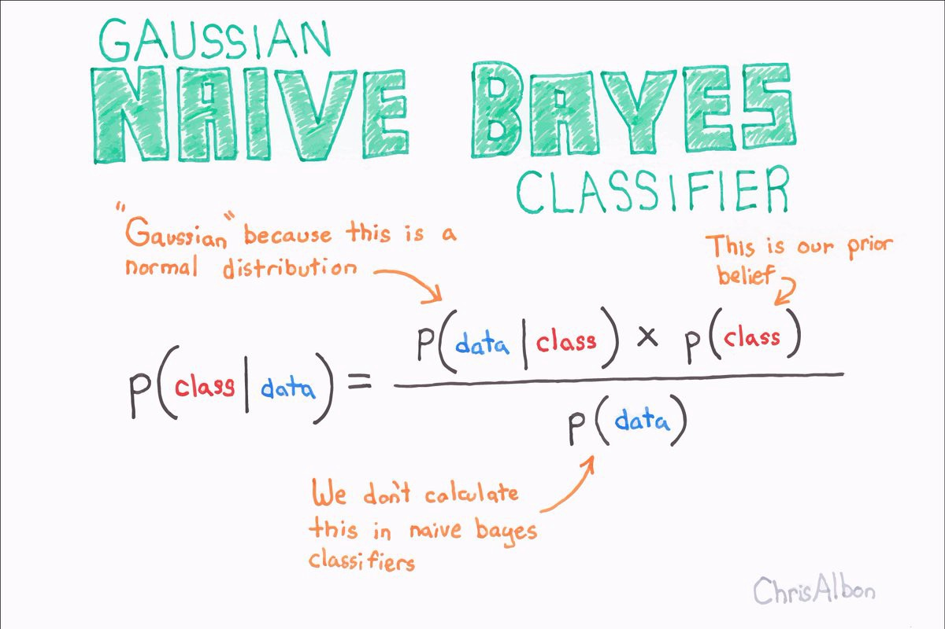

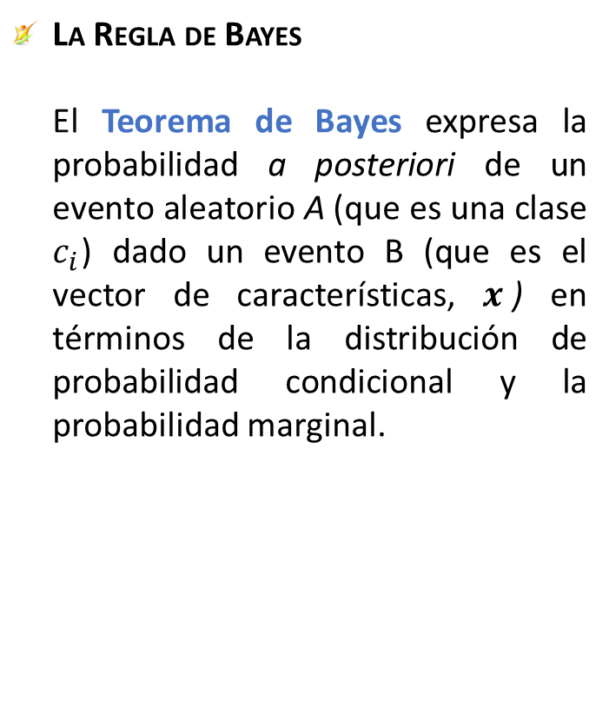
Teorema de Bayes
La Regla de Bayes
El Teorema de Bayes expresa la probabilidad a posteriori de un evento aleatorio A (que es una clase $c_{i}$) dado un evento B (que es el vector de características, $x$) en términos de la distribución de probabilidad condicional y la probabilidad marginal.
Notes:
13

Slide 14
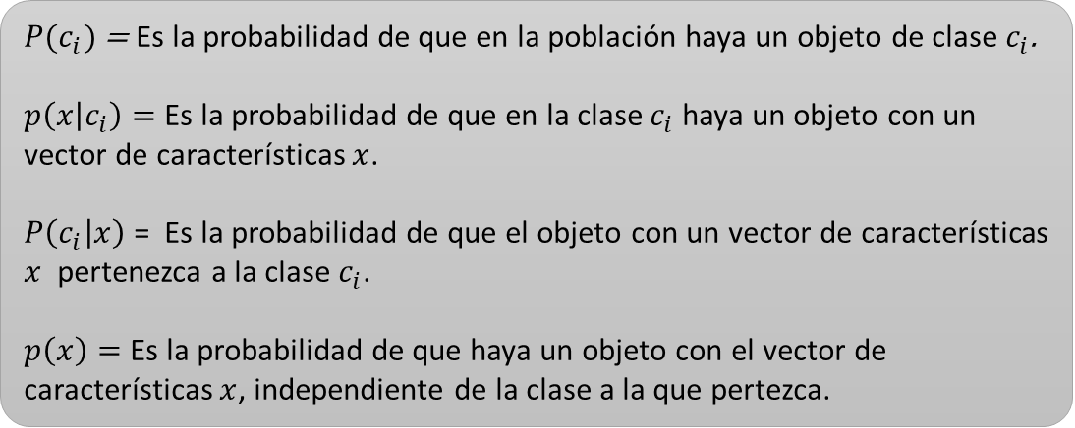
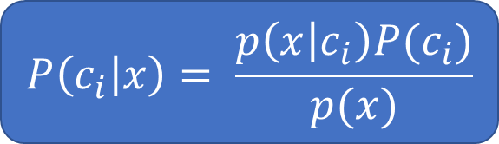
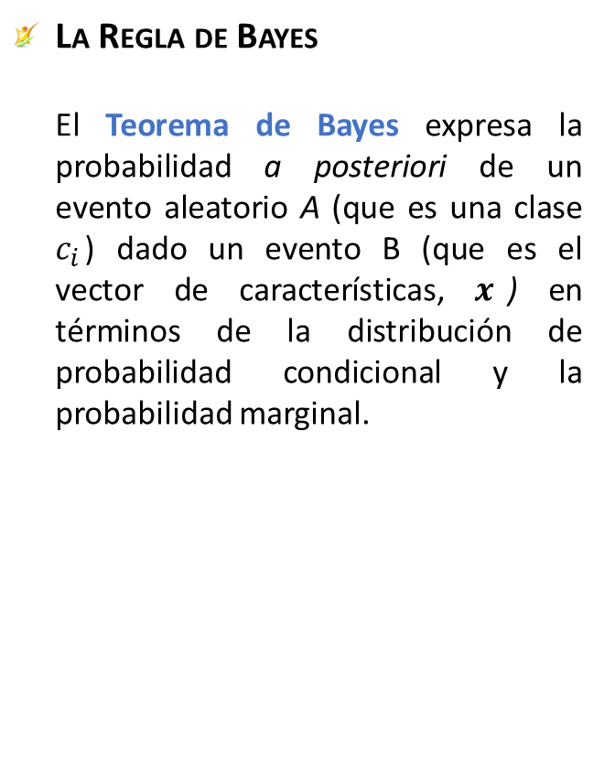
Teorema de Bayes
La Regla de Bayes
El Teorema de Bayes expresa la probabilidad a posteriori de un evento aleatorio A (que es una clase $c_{i}$) dado un evento B (que es el vector de características, $x$) en términos de la distribución de probabilidad condicional y la probabilidad marginal.
$$P\left(c_{i} | x\right)= \frac{p\left(x | c_{i}\right)P(c_{i})}{p(x)}$$
$P(c_{i})$ = Es la probabilidad de que en la población haya un objeto de clase $c_{i}$.
$p\left(x | c_{i}\right)=$Es la probabilidad de que en la clase $c_{i}$ haya un objeto con un vector de características $x$.
$P\left(c_{i} | x\right)$ = Es la probabilidad de que el objeto con un vector de características $x$ pertenezca a la clase $c_{i}$.
$p\left(x\right)=$ Es la probabilidad de que haya un objeto con el vector de características $x$, independiente de la clase a la que pertezca.
Notes:
14

Slide 15
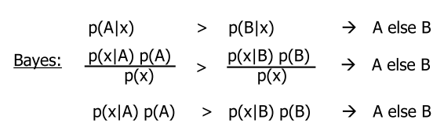
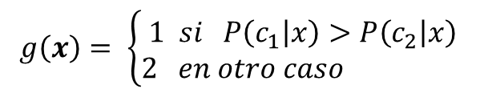
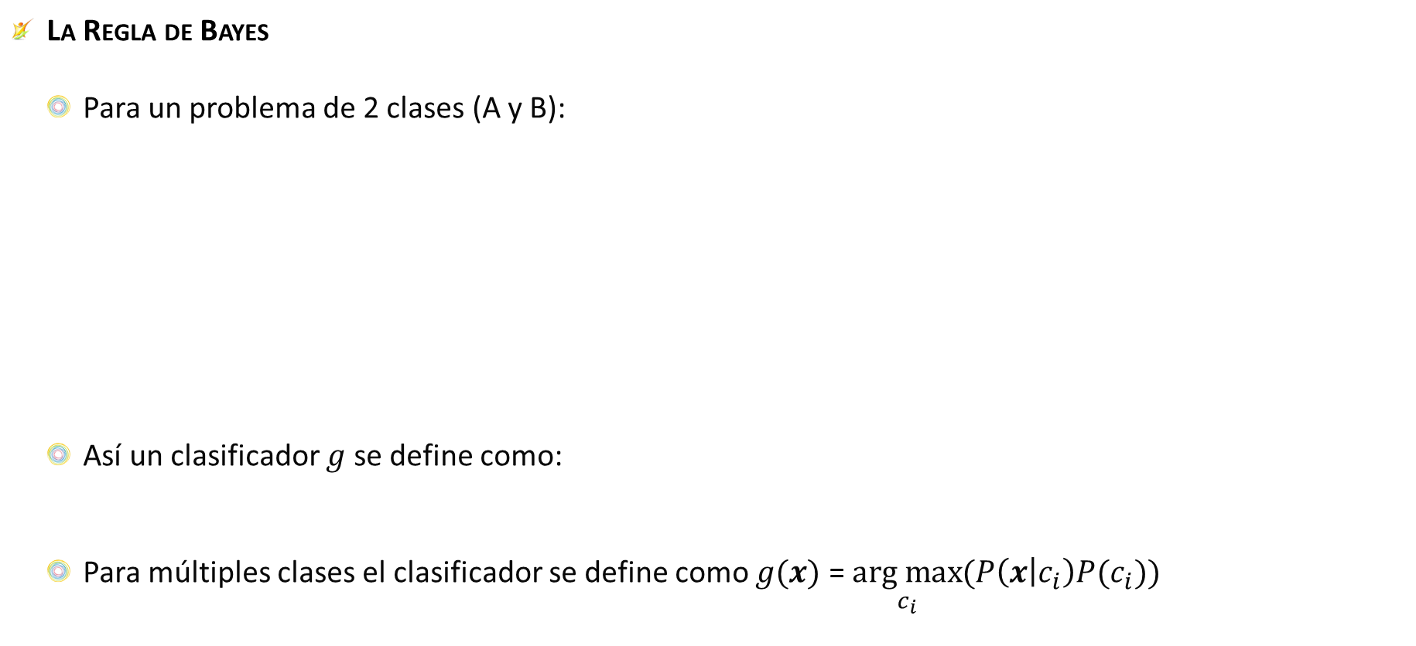
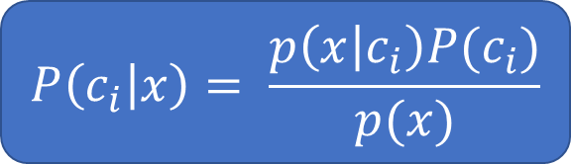
Teorema de Bayes
$$P\left(c_{i} | x\right)= \frac{p\left(x | c_{i}\right)P(c_{i})}{p(x)}$$
La Regla de Bayes
Para un problema de 2 clases (A y B):
Así un clasificador $g$ se define como:
Para múltiples clases el clasificador se define como $g(x)$ = $\underset{c_{i}}{arg max}{(P\left(x | c_{i}\right)P(c_{i}))}$
$$g\left(x\right)= \left\{\begin{matrix}1 si P\left(c_{1} | x\right)>P\left(c_{2} | x\right) \\ 2 en otro caso \end{matrix}\right.$$
Notes:
15

Slide 16
Naïve Bayes
Características:
Es un clasificador lineal, simple y eficiente.
Su modelo probabilístico se basa en el Teorema de Bayes
El adjetivo de “ingenuo” viene de la suposición de que las características son mutuamente independientes (i.i.d.).
En la práctica, la suposición de independencia se viola frecuentemente, pero este clasificador tiene un buen desempeño aún bajo esta suposición, especialmente para tamaños pequeños de muestra.
Por ejemplo: una fruta puede ser considerada como una manzana si es roja, redonda y de alrededor de 7 cm de diámetro.
Este clasificador considera que cada característica contribuye de manera independiente a la probabilidad de que esta fruta sea una manzana, independientemente de la presencia o ausencia de las otras características.

Slide 17
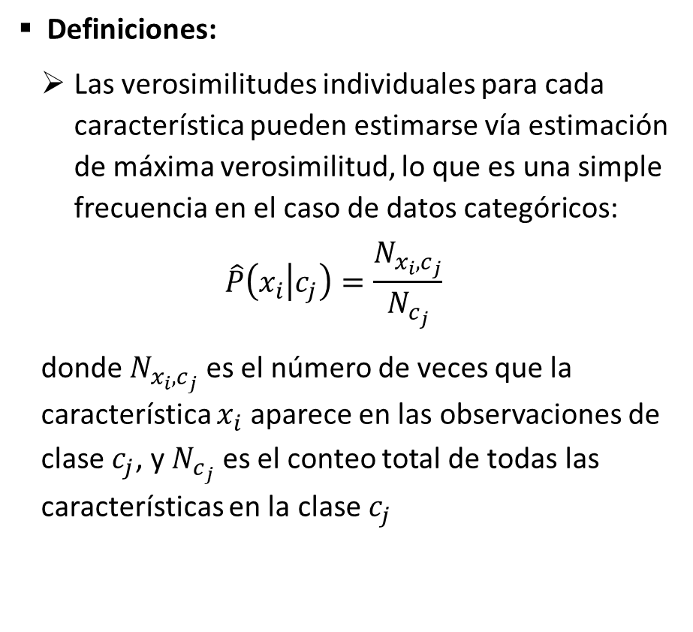
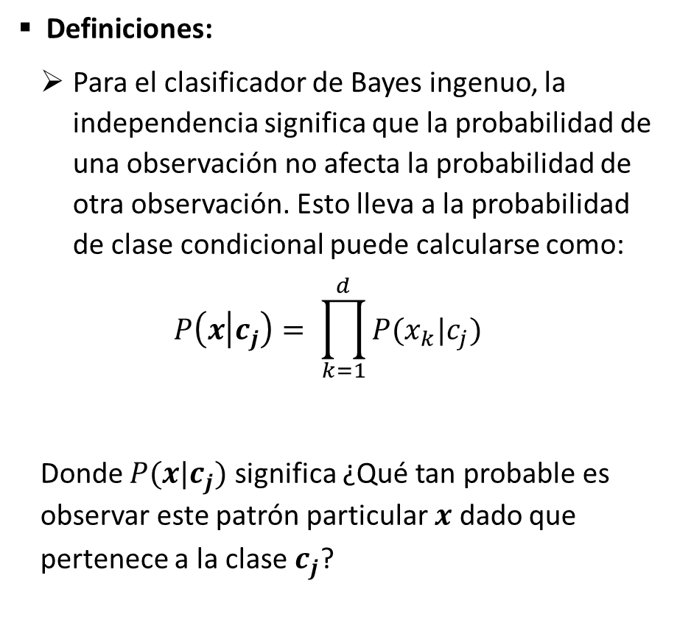
Naïve Bayes
Definiciones:
Para el clasificador de Bayes ingenuo, la independencia significa que la probabilidad de una observación no afecta la probabilidad de otra observación. Esto lleva a la probabilidad de clase condicional puede calcularse como:
$$P\left(x | c_{j}\right)= \prod_{k=1}^{d}{P(x_{k}|c_{j})}$$
Donde $P(x|c_{j})$ significa ¿Qué tan probable es observar este patrón particular $x$ dado que pertenece a la clase $c_{j}$?
Definiciones:
Las verosimilitudes individuales para cada característica pueden estimarse vía estimación de máxima verosimilitud, lo que es una simple frecuencia en el caso de datos categóricos:
$$\hat{P}\left(x_{i} | c_{j}\right)=\frac{N_{x_{i},c_{j}}}{N_{c_{j}}}$$
donde $N_{x_{i},c_{j}}$ es el número de veces que la característica $x_{i}$ aparece en las observaciones de clase $c_{j}$, y $N_{c_{j}}$ es el conteo total de todas las características en la clase $c_{j}$

Slide 18
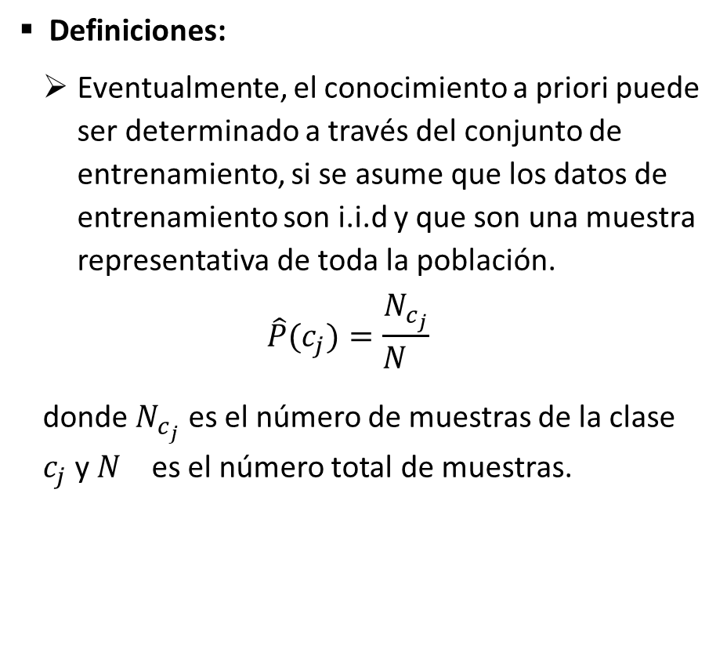
Naïve Bayes
Definiciones:
La probabilidad a priori también es llamada prior de clase y describe la probabilidad general de encontrar una clase particular. Si los priores siguen una distribución uniforme, las probabilidades posteriores estarán determinadas por completo por la probabilidad de clase condicional y por la evidencia.
Definiciones:
Eventualmente, el conocimiento a priori puede ser determinado a través del conjunto de entrenamiento, si se asume que los datos de entrenamiento son i.i.d y que son una muestra representativa de toda la población.
$$\hat{P}(c_{j})=\frac{N_{c_{j}}}{N_{}}$$
donde $N_{c_{j}}$ es el número de muestras de la clase $c_{j}$ y $N_{}$ es el número total de muestras.

Slide 19
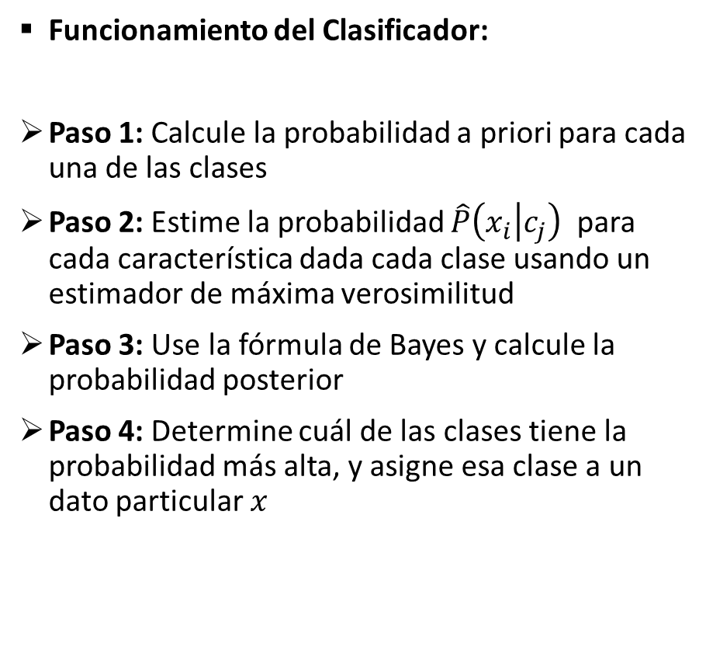
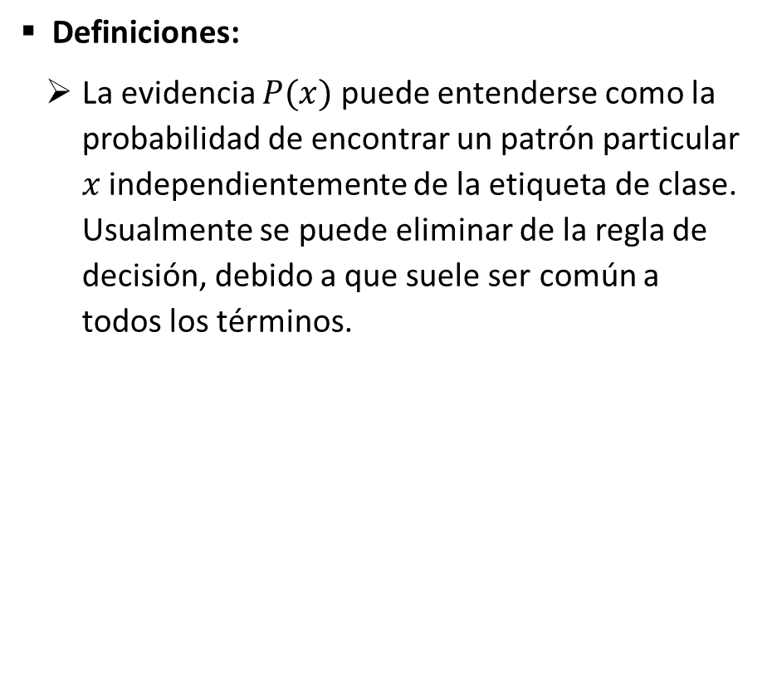
Naïve Bayes
Definiciones:
La evidencia $P(x)$ puede entenderse como la probabilidad de encontrar un patrón particular $x$ independientemente de la etiqueta de clase. Usualmente se puede eliminar de la regla de decisión, debido a que suele ser común a todos los términos.
Funcionamiento del Clasificador:
Paso 1: Calcule la probabilidad a priori para cada una de las clases
Paso 2: Estime la probabilidad $\hat{P}\left(x_{i} | c_{j}\right)$ para cada característica dada cada clase usando un estimador de máxima verosimilitud
Paso 3: Use la fórmula de Bayes y calcule la probabilidad posterior
Paso 4: Determine cuál de las clases tiene la probabilidad más alta, y asigne esa clase a un dato particular $x$

Slide 20
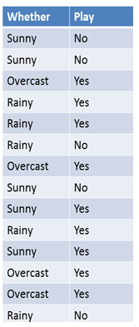
Naïve Bayes
Ejemplo:
Necesitamos determinar la probabilidad si un jugador jugará un partido con base en las condiciones climáticas. Para ello tenemos los datos en la tabla.
Lo primero que debemos hacer es crear tres tablas: la tabla de frecuencias por condición climática y las tablas de verosimilitud.

Slide 21
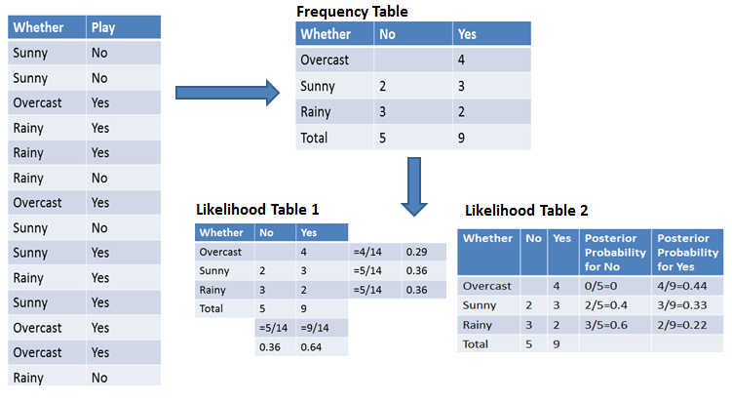
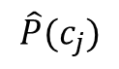
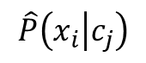
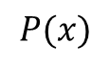
Naïve Bayes
$$P(x)$$
$$\hat{P}\left(x_{i} | c_{j}\right)$$
$$\hat{P}(c_{j})$$

Slide 22
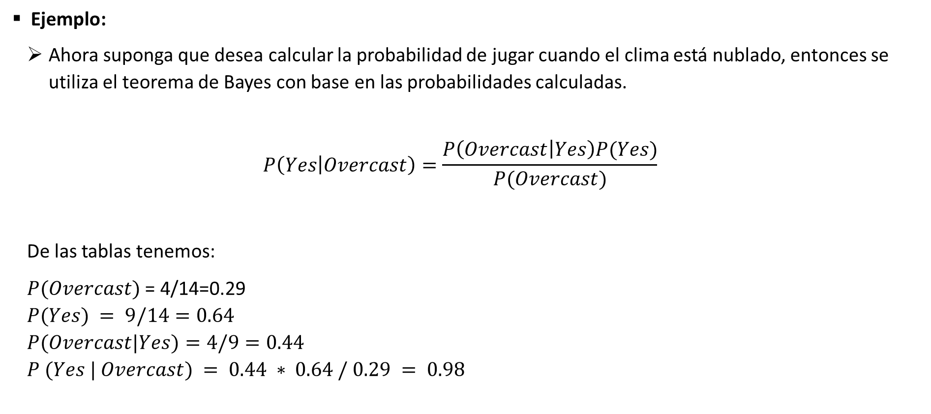
Naïve Bayes
Ejemplo:
Ahora suponga que desea calcular la probabilidad de jugar cuando el clima está nublado, entonces se utiliza el teorema de Bayes con base en las probabilidades calculadas.
$$P\left(Yes | Overcast\right)=\frac{P\left(Overcast | Yes\right)P(Yes)}{P(Overcast)}$$
De las tablas tenemos:
$P(Overcast)$ = 4/14=0.29
$$P(Yes) = 9/14=0.64$$
$$P(Overcast|Yes)=4/9=0.44$$
$$P (Yes | Overcast) = 0.44 ∗ 0.64 / 0.29 = 0.98$$

Slide 23
Naïve Bayes
Ventajas:
Es fácil y rápido predecir la clase de conjunto de datos de prueba.
Cuando se mantiene la suposición de independencia, un clasificador Naive Bayes funciona mejor en comparación con otros modelos como la Regresión Logística.
Funciona bien en el caso de variables de entrada categóricas, comparada con variables numéricas.
Desventajas:
Si la variable categórica tiene una categoría en el conjunto de datos de prueba, que no se observó en el conjunto de datos de entrenamiento, el modelo asignará una probabilidad de 0 y no podrá hacer una predicción.
Otra limitación de Naive Bayes es la asunción de predictores independientes. En la vida real, es casi imposible que obtengamos un conjunto de predictores que sean completamente independientes.

Slide 24
Vamos a Codificar!

Slide 25
¿En qué consiste LDA y QDA?

Slide 26
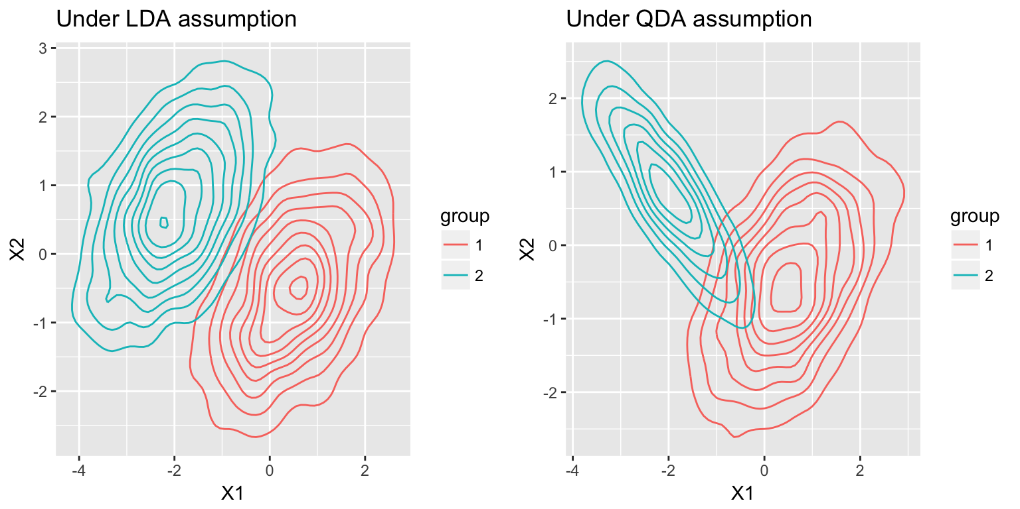
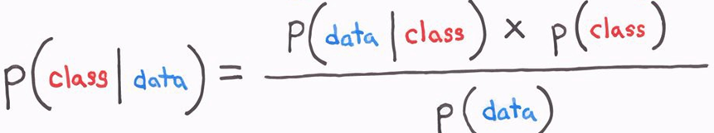
LDA & QDA
Descripción:
El Análisis Discriminante Lineal o Linear Discrimiant Analysis (LDA), al igual que el Análisis Discriminante Cuadrático o Quadratic Discrimiant Analysis (QDA) son métodos de clasificación en el que dos o más grupos son conocidos a priori y las nuevas observaciones se clasifican en uno de ellos en función de sus características.
La base de ambos clasificadores es el Teorema de Bayes

Slide 27
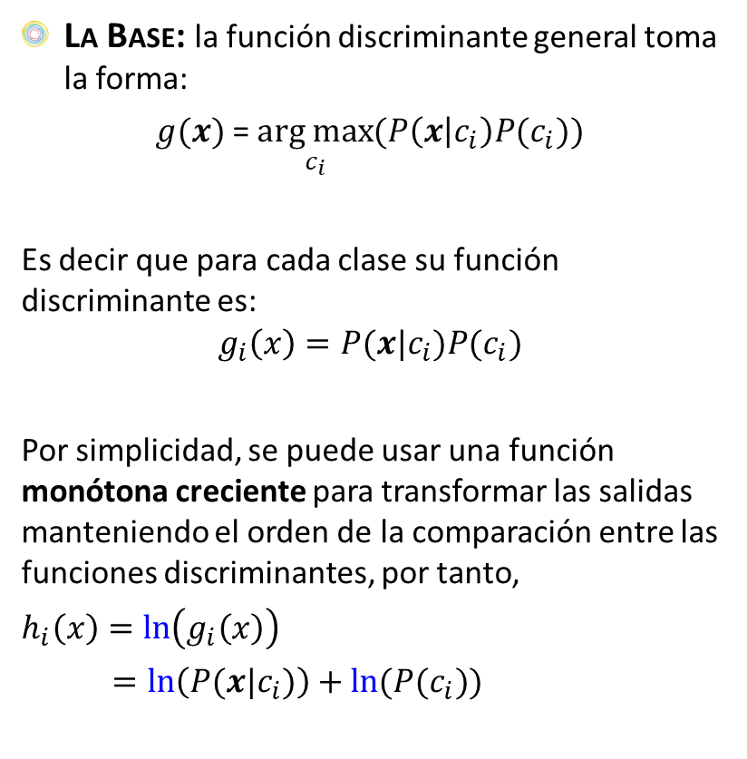
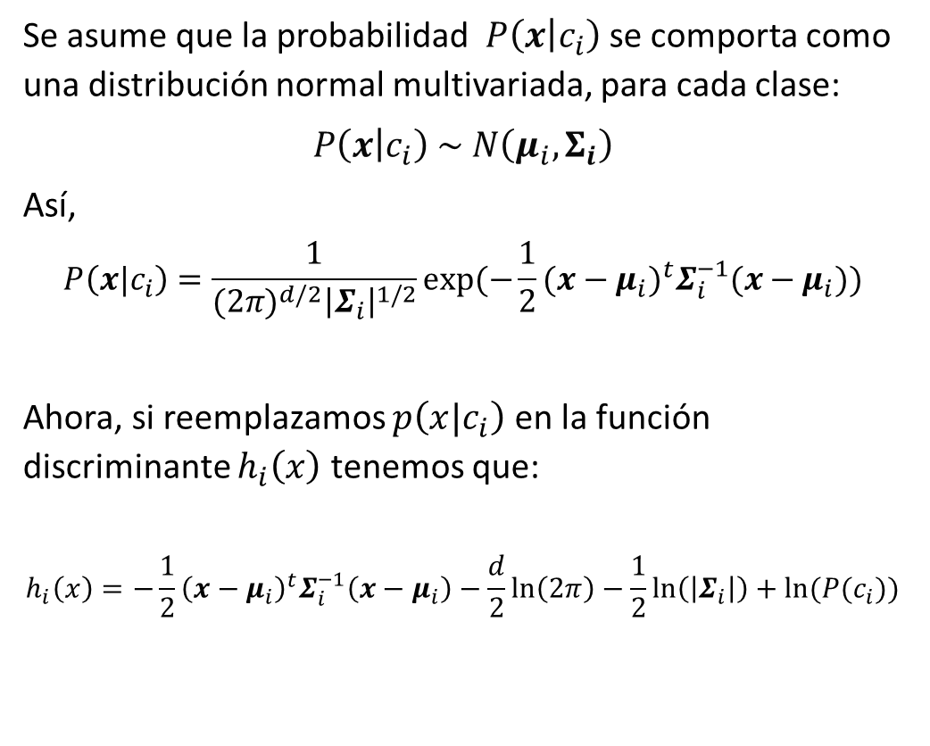
LDA & QDA
La Base: la función discriminante general toma la forma:
$g(x)$ = $\underset{c_{i}}{arg max}{(P\left(x | c_{i}\right)P(c_{i}))}$
Es decir que para cada clase su función discriminante es:
$$g_{i}\left(x\right)=P({x|c}_{i})P(c_{i})$$
Por simplicidad, se puede usar una función monótona creciente para transformar las salidas manteniendo el orden de la comparación entre las funciones discriminantes, por tanto,
$h_{i}\left(x\right)=\ln\left(g_{i}\left(x\right)\right)$
$=\ln\left(P({x|c}_{i})\right)+ln⁡(P(c_{i}))$
Se asume que la probabilidad $P\left(x | c_{i}\right)$ se comporta como una distribución normal multivariada, para cada clase:
$$P\left(x | c_{i}\right) \sim N\left(μ_{i},Σ_{i}\right)$$
Así,
$$P\left({x|c}_{i}\right)=\frac{1}{{(2π)}^{d/2}{\left|Σ_{i}\right|}^{1/2}}exp⁡(−\frac{1}{2}{(x−μ_{i})}^{t}Σ_{i}^{−1}(x−μ_{i}))$$
Ahora, si reemplazamos $p\left({x|c}_{i}\right)$ en la función discriminante $h_{i}\left(x\right)$ tenemos que:
$$h_{i}\left(x\right)=−\frac{1}{2}{\left(x−μ_{i}\right)}^{t}Σ_{i}^{−1}\left(x−μ_{i}\right)−\frac{d}{2}\ln\left(2π\right)−\frac{1}{2}\ln\left(\left|Σ_{i}\right|\right)+ln⁡(P(c_{i}))$$

Slide 28
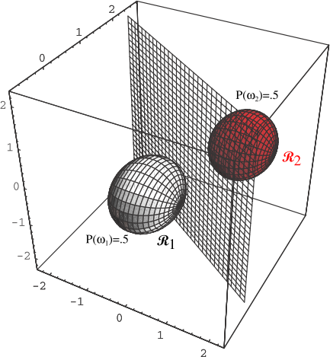
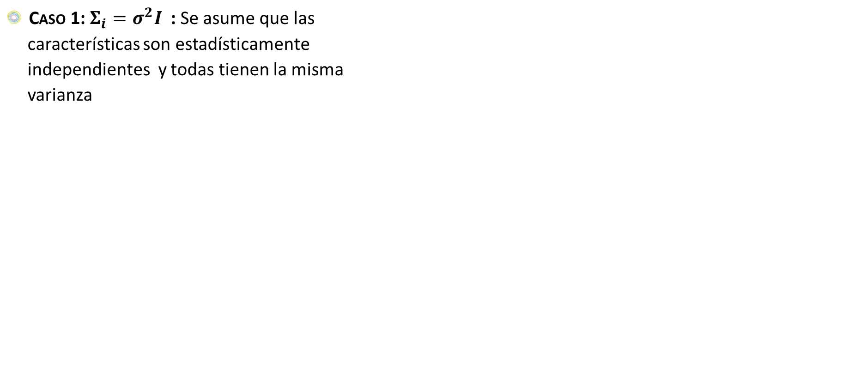
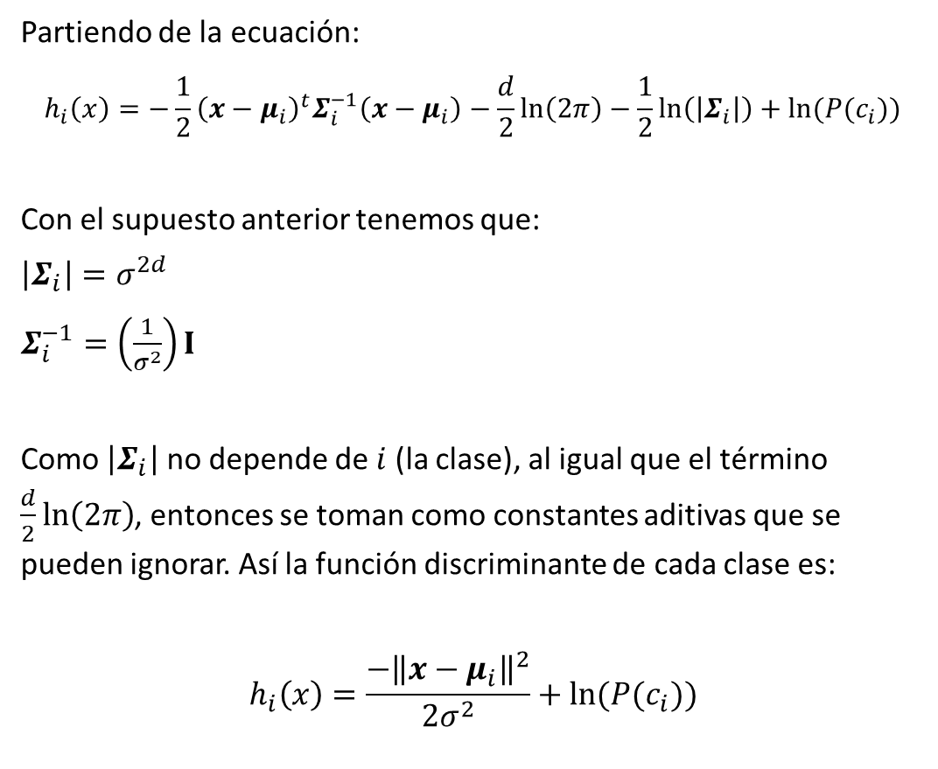
LDA & QDA
Partiendo de la ecuación:
$$h_{i}\left(x\right)=−\frac{1}{2}{\left(x−μ_{i}\right)}^{t}Σ_{i}^{−1}\left(x−μ_{i}\right)−\frac{d}{2}\ln\left(2π\right)−\frac{1}{2}\ln\left(\left|Σ_{i}\right|\right)+ln⁡(P(c_{i}))$$
Con el supuesto anterior tenemos que:
$\left|Σ_{i}\right|=σ^{2d}$
$Σ_{i}^{−1}=\left(\frac{1}{σ^{2}}\right)I$
Como $\left|Σ_{i}\right|$ no depende de $i$ (la clase), al igual que el término $\frac{d}{2}\ln\left(2π\right)$, entonces se toman como constantes aditivas que se pueden ignorar. Así la función discriminante de cada clase es:
$$h_{i}\left(x\right)=\frac{{−\left\|x−μ_{i}\right\|}^{2}}{2σ^{2}}+ln⁡(P(c_{i}))$$
Caso 1: $Σ_{i}=σ^{2}I$ : Se asume que las
características son estadísticamente
independientes y todas tienen la misma
varianza

Slide 29
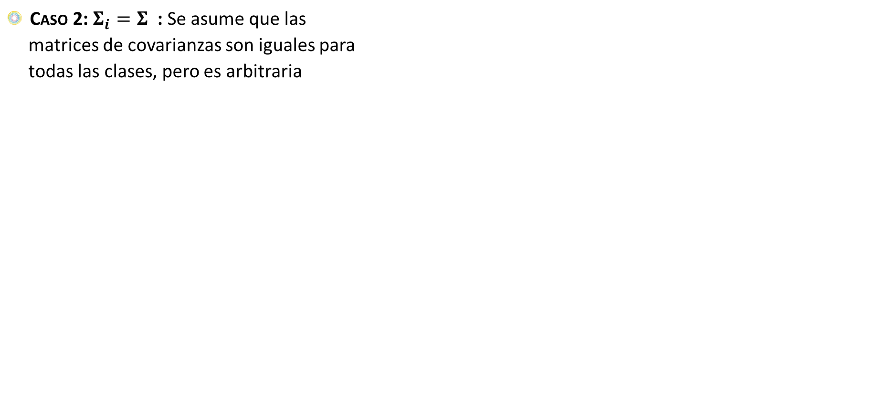
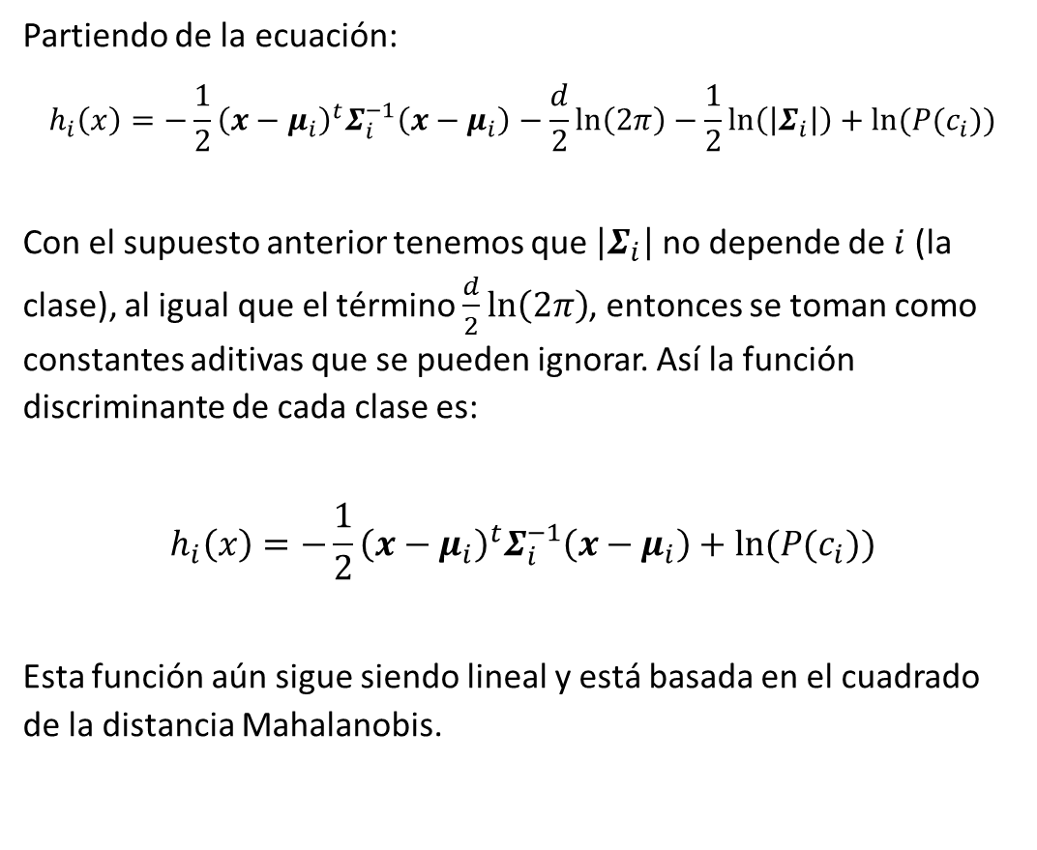
LDA & QDA
Partiendo de la ecuación:
$$h_{i}\left(x\right)=−\frac{1}{2}{\left(x−μ_{i}\right)}^{t}Σ_{i}^{−1}\left(x−μ_{i}\right)−\frac{d}{2}\ln\left(2π\right)−\frac{1}{2}\ln\left(\left|Σ_{i}\right|\right)+ln⁡(P(c_{i}))$$
Con el supuesto anterior tenemos que $\left|Σ_{i}\right|$ no depende de $i$ (la clase), al igual que el término $\frac{d}{2}\ln\left(2π\right)$, entonces se toman como constantes aditivas que se pueden ignorar. Así la función discriminante de cada clase es:
$$h_{i}\left(x\right)=−\frac{1}{2}{\left(x−μ_{i}\right)}^{t}Σ_{i}^{−1}\left(x−μ_{i}\right)+ln⁡(P(c_{i}))$$
Esta función aún sigue siendo lineal y está basada en el cuadrado de la distancia Mahalanobis.
Caso 2: $Σ_{i}=Σ$ : Se asume que las
matrices de covarianzas son iguales para
todas las clases, pero es arbitraria

Slide 30
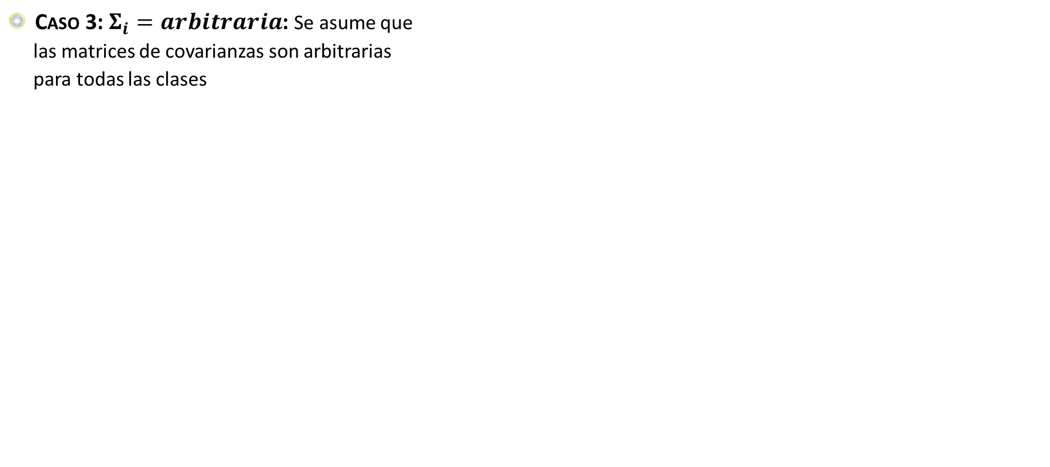
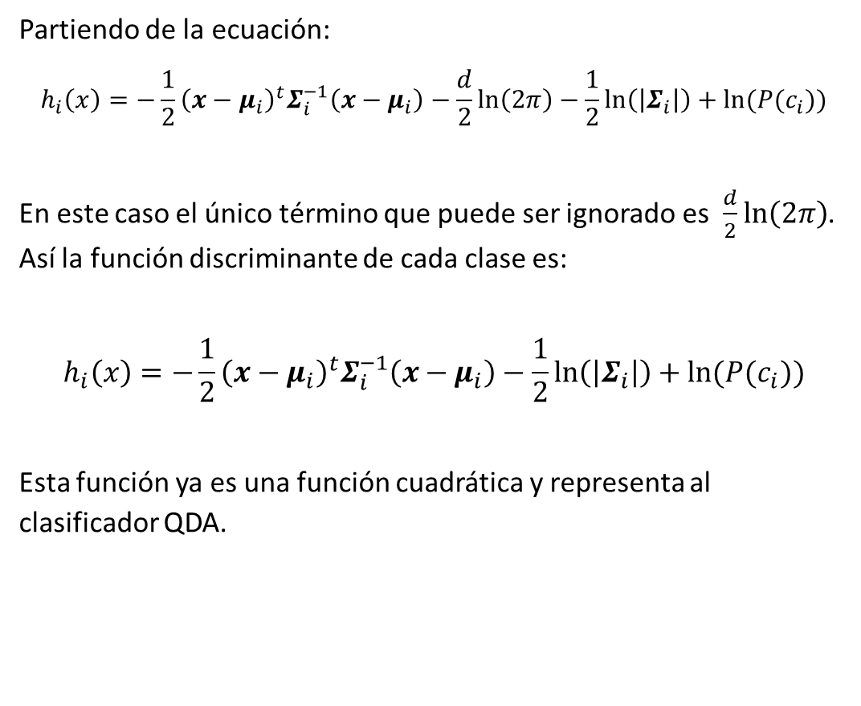
LDA & QDA
Partiendo de la ecuación:
$$h_{i}\left(x\right)=−\frac{1}{2}{\left(x−μ_{i}\right)}^{t}Σ_{i}^{−1}\left(x−μ_{i}\right)−\frac{d}{2}\ln\left(2π\right)−\frac{1}{2}\ln\left(\left|Σ_{i}\right|\right)+ln⁡(P(c_{i}))$$
En este caso el único término que puede ser ignorado es $\frac{d}{2}\ln\left(2π\right)$. Así la función discriminante de cada clase es:
$$h_{i}\left(x\right)=−\frac{1}{2}{\left(x−μ_{i}\right)}^{t}Σ_{i}^{−1}\left(x−μ_{i}\right)−\frac{1}{2}\ln\left(\left|Σ_{i}\right|\right)+ln⁡(P(c_{i}))$$
Esta función ya es una función cuadrática y representa al clasificador QDA.
Caso 3: $Σ_{i}=arbitraria$: Se asume que
las matrices de covarianzas son arbitrarias
para todas las clases

Slide 31



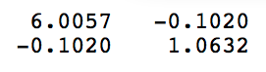
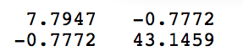
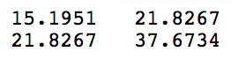

LDA & QDA
Caso 3: $Σ_{i}=arbitraria$: Se asume que las matrices de covarianzas son arbitrarias para todas las clases.
Ejemplos de Σ y μ en 2D:
.
.
.

Slide 32
Vamos a Codificar!

Slide 33
¿En qué consiste las SVM?

Slide 34
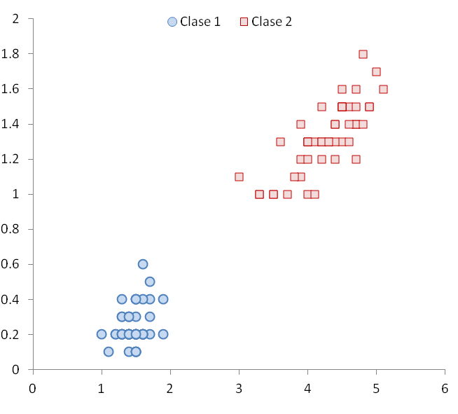

SVM
Introducción:
Las Máquinas de Vectores de Soporte (SVM) buscan el hiperplano que separe de forma óptima los puntos de una clase, respecto de la de otra.
En un problema de dos clases, linealmente separables, pueden existir muchas fronteras de decisión (o hiperplanos) que pueden separar las clases.
Sin embargo, ¿Son todas esas fronteras igual de buenas?
Lea más en: http://svms.org/tutorials/

Slide 35

¿Cómo seleccionar el mejor hiperplano de separación?

Slide 36
SVM
Funcionamiento:
La SVM busca el hiperplano que maximiza la distancia (o margen) con los puntos que estén más cerca de él, razón por la cual también se les conoce a las SVM como clasificadores de margen máximo.
Vectores Soporte
Margen
Pequeña
Vectores Soporte
Margen
Grande

Slide 37
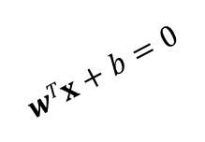
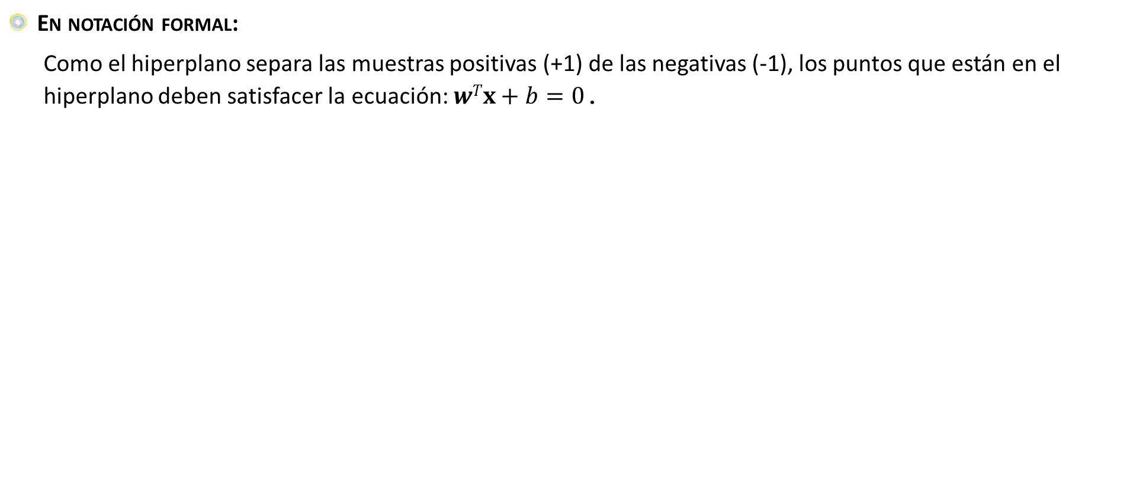
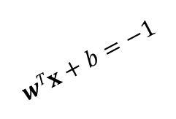


SVM
En notación formal:
Como el hiperplano separa las muestras positivas (+1) de las negativas (-1), los puntos que están en el hiperplano deben satisfacer la ecuación: $wTx+b=0$.
$$wTx+b$$
Tal que …
El vector W es la normal al hiperplano
$\left\|W\right\|$es la norma del vector
$\frac{b}{\left\|W\right\|}$ es la distancia perpendicular del hiperplano al origen.
$m=\frac{2}{\left\|W\right\|}$ es la margen o distancia entre los hiperplanos positivo y negativo.
w
$$wTx+b=0$$
m
$$wTx+b=−1$$

Slide 38

SVM
En notación formal:
El problema en las SVM es entonces maximizar $\frac{2}{\left\|W\right\|}$
O lo que es lo mismo, minimizar $\left(\frac{1}{2}{\left\|W\right\|}^{2}\right)$ sujeto a que $y_{i}(W^{T}x_{i}−b)≥1 ∀i=1...n$
Para resolver este problema se usan Multiplicadores de Lagrange, de tal forma que se debe construir una función Lagrangiana tal que:
Sujeta a que: $i  0$ y $\sum_{i=1}^{n}{α_{i}y_{i}=0}$
Finalmente, el vector $W$ se puede calcular gracias a los términos $$ como $W=\sum_{i=1}^{n}{α_{i}y_{i}x_{i}}$
Con $b=\frac{1}{n}\sum_{i=1}^{n}{(W^{T}x_{i}−y_{i})}$
Nota: Las bibliotecas de funciones hacen todo esto por nosotros :)

Slide 39
Pero, ¿qué pasa con
un caso como el que sigue?

Slide 40

SVM
Soft-Margin:
¿Qué hacer cuando sólo hay uno pocos datos que no permiten separar linealmente el conjunto de datos?
¿creamos un modelo COMPLEJO
que no es necesariamente general?
¿creamos un modelo SIMPLE con
algunos errores de clasificación?

Slide 41



SVM
Con C grande
Soft-Margin:
Con el fin de permitir cierta flexibilidad, las SVM manejan un parámetro C que controla la compensación entre errores de entrenamiento y los márgenes rígidos:
Nótese que si ξ_{i} =0, no hay error, así se busca minimizar:
La constante C determina la holgura del margen blando. La elección de este valor y del tipo de función kernel influyen en el desempeño de las SVM.
Con C apropiado

Slide 42


¿Y si los datos no se pueden separar linealmente?

Slide 43

SVM
Modelos No Lineales:
Cuando los datos no se pueden separar linealmente se hace un cambio de espacio mediante una función de transformación que aumenta la dimensionalidad de los vectores de entrada a un espacio al que se puedan separar linealmente por un hiperplano. A tal función se llama Kernel.
Al introducir un kernel, los parámetros α del vector W se hayan así:

Slide 44

SVM
Modelos No Lienales:
Existen diferentes tipo de funciones Kernel:
Kernel Polinomial de grado d (muy usado en reconocimiento de imágenes)
Kernel de Base Radial de ancho s
Su espacio de llegada es de dimensión infinita.
Kernel Sinusoidal con parámetros k y q

Slide 45
SVM
Ventajas:
El modelo final puede ser escrito como una combinación de un numero muy pequeño de vectores de entrada, llamados vectores de soporte, lo cual se presenta ya que el Lagrangiano de la mayoría de los vectores es igual a cero.
Tiene una gran capacidad de generalización, incluso cuando el conjunto de entrenamiento es pequeño, esto gracias a la función kernel.
Desventajas:
Cuando los parámetros son mal seleccionados se puede presentar un problema de sobre entrenamiento, el cual ocurre cuando se han aprendido muy bien los datos de entrenamiento pero no se pueden clasificar bien ejemplos nunca antes vistos .
En gran medida, la solución al problema, así como su generalización depende del kernel que se use y de los parámetros del mismo.
Existen pocos parámetros a ajustar; el modelo solo depende de los datos con mayor información.
La estimación de los parámetros se realiza a través de la optimización de una función de costo convexa, lo cual evita la existencia de un mínimo local

Slide 46
Vamos a Codificar!

